Slide 1



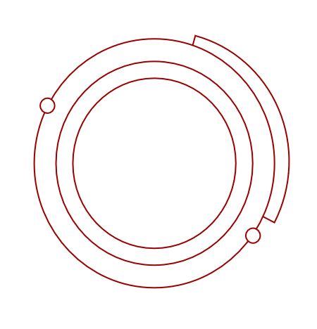

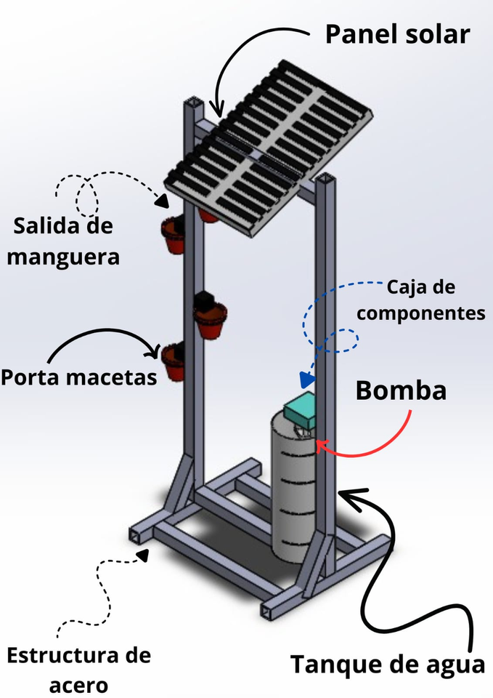

TecNM/Instituto Tecnológico Superior de Atlixco. División de Ingeniería Mecatrónica
Sitatyr Ceteme
Jorge Alejandro Alonso Ortega
Isaac Alonso Ortega
Angel Josue Armenta Ramos
Omar Rafael Reyes Quio
Uriel Atzin Acco Yañez
Javier David Huerta Ahuehuetl
TecNM/Instituto Tecnológico Superior de Atlixco. División de Ingeniería Mecatrónica
Resumen
Resultados y Discusiones
El proyecto desarrolló un prototipo de riego automatizado y sostenible alimentado por energía solar fotovoltaica, con el objetivo de optimizar el uso del agua. La arquitectura se basó en la captación solar, el almacenamiento en una batería de 12 V y la regulación del voltaje a 5 V para la electrónica. El sistema consiguió suministrar con precisión el agua necesaria a cuatro plantas mediante el control de una bomba gestionada por modulación por ancho de pulso y un puente H. Los principales retos se centraron en mantener la estabilidad de la alimentación y reducir los costes de la estructura. Aun así, el prototipo demostró la viabilidad de emplear energías limpias para mejorar la eficiencia hídrica.
La implementación exitosa del regulador de corriente directa que transformó la salida de 12 V a una tensión estable de 5V para el control y la bomba fue un logro técnico clave. Sin esta regulación, la electrónica sensible no habría operado de manera fiable. El uso de la combinación del PWM y el puente H demostró ser una alternativa para el control de la bomba de 5 V. Esta técnica permitió no solo encender y apagar la bomba (ON/OFF), sino también gestionar el flujo y la potencia de entrada de manera precisa, optimizando el uso de la energía almacenada. La elección del acero, si bien compleja por su manipulación y costo inicial resultó necesaria para garantizar la estabilidad y la durabilidad a largo plazo, todo esto sin el uso de materiales débiles asegurando la integridad del sistema. Se cambio la estructura y puesto que no era optima para matener el panel, se opto por una estructura movil para una major ergonomia, haciendo que los componentes del Sistema de Riego tuvieran un lugar adecuado. Sin embargo, nuestro diseño puede tener mejoras, tales como la capacidad del tanque, mejorar el sistema de control implementando mas componentes necesarios (como sensor de humedad, ademas de la capacidad de contener mas plantas.
Objetivo General
Diseñar e implementar un sistema de riego automatizado y sustentable, alimentado por energía solar. Objetivos específicos: Implementar un regulador de corriente directa para convertir y mantener estable el voltaje de alimentación de 5V
Diseñar y construir una estructura de soporte de acero que pueda sostener el panel solar
Conclusiones
El sistema de riego automatizado funcionó correctamente con la estructura metálica, el panel solar y la batería, generando un promedio de 25 W y manteniendo una autonomía de 4.5 horas. El tanque de PVC de 6 pulgadas de diametro por 40 cm del altura almacenó 18 litros, suficientes para abastecer las cuatro macetas con un consumo de 0.3 litros por riego y un caudal de 0.150 L/min.
El sensor de movimiento tuvo una eficiencia del 96 % en las activaciones. En general, los resultados muestran que el sistema es eficiente, autónomo energéticamente y adecuado para riego de pequeña escala.
Metodología
Referencias
El proyecto se desarrolló bajo un método de Diseño Iterativo y de prototipado enfocado en cumplir con las especificaciones de sustentabilidad y autonomía. Usamos cortadora para metal para ajustar el tamaño de los tubulares y el alambron. Se construyó una estructura de tubular de acero robusto para sostener el panel solar, con ayuda de soldadora por electrodo, con los electrodos 6013 se lograron las uniones en dicha estructura. Se implementó el subsistema energético con el panel de 12 V y la batería de 12 V como única fuente de alimentación, resolviendo la problemática de inestabilidad mediante un regulador de corriente directa que suministra 5V. El sistema contenido en una caja hecha con material PLC. Finalmente el control del agua se logro con una bomba de 5V accionada por un sistema PWM y puente h para la regulación precisa de energía y el riego a las 4 macetas requeridas.
[1] M. A. Espinoza y K. Martínez, Diseño de sistema de riego automatizado mediante el uso de sistema solar fotovoltaico en la comunidad de San Pedro de Silimane, Intibucá, Universidad Tecnológica Centroamericana, 2021. Disponible en:
https://repositorio.unitec.edu/xmlui/handle/123456789/12336
[2] F. García-Moreno, J. Bedoya-Fierro y G. López-Martínez, “Modelo a escala de un sistema de riego automatizado, alimentado con energía solar fotovoltaica,” Tecnura, vol. 17, pp. 33–47, 2013. Disponible en:
https://www.redalyc.org/pdf/2570/257059811004.pdf
[3] J. Quispe, Diseño de un sistema automatizado con energía solar para la mejora del riego agrícola en el valle de Sayán, Univ. Nacional José Faustino Sánchez Carrión, 2023. Disponible en:
https://repositorio.unjfsc.edu.pe/handle/20.500.14067/8157
[4] A. Rivera y M. Torres, “Sistema de tiempo real para el riego en la finca ‘Carmen Torres’: sistema automatizado de riego,” Ciencia Unemi, vol. 17, 2024. Disponible en:
https://ojs.unemi.edu.ec/index.php/cienciaunemi/article/view/1669
[5] L. R. Vargas, “Sistemas de riego a partir de la energía solar fotovoltaica,” Incaing Revista de Ingeniería, vol. 5, 2023. Disponible en:
https://ojsincaing.com.mx/index.php/ediciones/article/view/228
TecNM Campus Atlixco

